Slide 1

ບົດທີ 1
ແນວຄິດການຂຽນ Program
Concept of Programming
ປຕ ແພງຄໍາ ລາວຢາງໃຈ ພາສາຄອມພິວເຕີ C Language Programming
1

Slide 2
ເນື້ອໃນຫຍໍ້
ຂັ້ນຕອນການພັດທະນາໂປຣແກຣມ.
ການຂຽນອາກໍຣິທືມແບບໂຟลຊັດ (Flowchart Algorithm).
ປຕ ແພງຄໍາ ລາວຢາງໃຈ ພາສາຄອມພິວເຕີ C Language Programming
2

Slide 3
I. ຂັ້ນຕອນການພັດທະນາໂປຣແກຣມ
ໃນການພັດທະນາໂປຣແກຣມມີຂັ້ນຕອນຫຼັກ 5 ຂັ້ນຕອນ.
ວິເຄາະບັນຫາ (Analysis).
ວາງແຜນ ແລະ ອອກແບບ (planning and Design).
ຂຽນໂປຣແກຣມ (Coding).
ທົດສອບໂປຣແກຣມ (Testing).
ຂຽນຄູ່ມືການນໍາໃຊ້ (Documentation).
ປຕ ແພງຄໍາ ລາວຢາງໃຈ ພາສາຄອມພິວເຕີ C Language Programming
3

Slide 4

1. ວິເຄາະບັນຫາ (Analysis)
ຂັ້ນຕອນນີ້ຖືວ່າເປັນຂັ້ນຕອນສໍາຄັນທີ່ສຸດ ຜູ້ຂຽນໂປຣແກຣມຕ້ອງວິເຄາະບັນຫາໃຫ້ອອກວ່າຈະຕ້ອງທໍາການຂຽນໂປຣແກຣມເພື່ອແກ້ໄຂບັນຫາຫຍັງ, ຖ້າເຮົາວິເຄາະ ຫຼື ເບິ່ງບັນຫາຜິດແລ້ວ ກໍ່ຈະເຮັດໃຫ້ການຂຽນໂປຣແກຣມໄດ້ຜົນອອກມາຜິດໄປນໍາ.
ປຕ ແພງຄໍາ ລາວຢາງໃຈ ພາສາຄອມພິວເຕີ C Language Programming
4

Slide 5
2. ວາງແຜນ ແລະ ອອກແບບ (Planning and Design)
ການວາງແຜນແມ່ນການນໍາເອົາບັນຫານຈາກການວິເຄາະໃນຂັ້ນຕອນທີ 1 ນັ້ນມາວາງແຜນຢ່າງເປັນຂັ້ນຕອນວ່າ ຈະຕ້ອງຂຽນໄປຣແກຣມແກ້ໄຂບັນຫາແບບໃດ. ການວາງແຜນຢ່າງເປັນຂັ້ນຕອນນີ້ເອີ້ນວ່າ: ອາກໍຣິທືມ (Algorithm)ມ ເຊິ່ງແບ່ງອອກເປັນ 2 ແບບຄື່:
ຊູໂດໂຄ້ດ (Pseudocode).
ໂຟລຊັດ (Flowchart).
ປຕ ແພງຄໍາ ລາວຢາງໃຈ ພາສາຄອມພິວເຕີ C Language Programming
5

Slide 6
2. ວາງແຜນ ແລະ ອອກແບບ (Planning and Design) (ຕໍ່)
ຊູໂດໂຄ້ດ (Pseudocode): ຄື່ການຂຽນ Algorithm ໂດຍໃຊ້ປະໂຫຍກພາສາອັງກິດທີ່ສືຄວາມໝາຍງ່າຍໆ ສາມາດອ່ານແລ້ວເຂົ້າໃຈໄດ້ໂດຍທັນທີ
START
READ X
READ Y COMPUTE SUM = X+Y
PRINT SUM
STOP
ຈາກໂຈດດັ່ງຮູບ ເມື່ອອ່ານ Pseudocode ສາມາດເຂົ້າໃຈໄດ້ທັນທີວ່າຂັ່ນຕອນການຂຽນໂປຣແກຣມເປັນແບບໃດ.
ປຕ ແພງຄໍາ ລາວຢາງໃຈ ພາສາຄອມພິວເຕີ C Language Programming
6

Slide 7
2. ວາງແຜນ ແລະ ອອກແບບ (Planning and Design) (ຕໍ່)
ໂຟລຊັດ (Flowchart) ແມ່ນຂັ້ນຕອນການຂຽນ Algorithm ໂດຍໃຊ້ສັນຍາລັກຮູບພາບເປັນຕົວສືຄວາມໝາຍ. ຈາກໂຈດເຮົາສາມາດຂຽນ Flowchart ໄດ້ດັ່ງຮູບ.
START
INPUT X,Y
SUM = X+Y
PRINT SUM
STOP
ປຕ ແພງຄໍາ ລາວຢາງໃຈ ພາສາຄອມພິວເຕີ C Language Programming
7

Slide 8
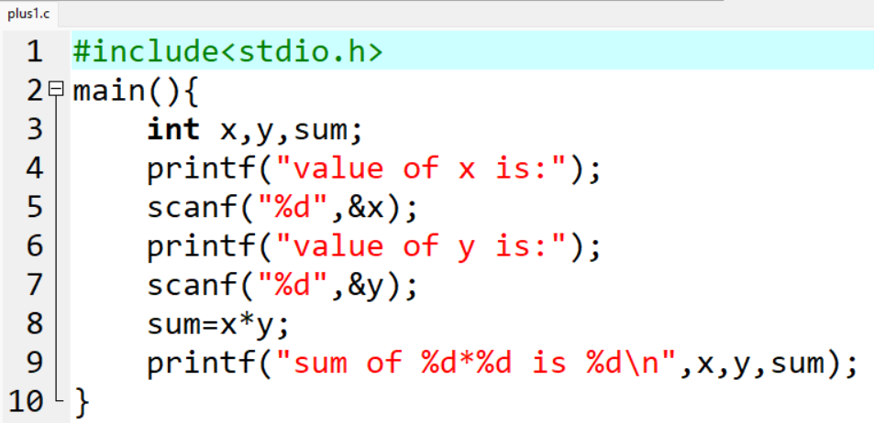
3. ຂຽນໂປຣແກຣມ (Coding)
Codding ເປັນການນໍາ Algorithm ຈາກຂັ້ນຕອນທີ່ 2 ມາຂຽນໂປຣແກຣມໃຫ້ຖືກຕາມຫຼັກໄວຍາກອນ (Syntax) ຂອງພາສາ C ຈາກໂຈດສາມາດຂຽນໂປຣແກຣມໄດ້ດັ່ງນີ້:
INPUT X
INPUT Y
SUM = X+Y
output
ປຕ ແພງຄໍາ ລາວຢາງໃຈ ພາສາຄອມພິວເຕີ C Language Programming
8

Slide 9
4. ທົດສອບໂປຣແກຣມ (Testing)
ທົດສອບໂປຣແກຣມແມ່ນການນໍາຜົນຈາກຂັ້ນຕອນທີ 3 ມາທໍາການ Run ໂດຍທົດສອບຄ່າທີ່ເຮົາຢາກຮູ້ນັ້ນເຂົ້າໄປໃນໂປຣແກຣມ ແລະ ກວດສອບຜົນທີ່ໄດ້ນັ້ນວ່າຖືກແລ້ວບໍ ໃຫ້ທົດສອບຫຼາຍໆຄັ້ງ ຫາກຜົນທີ່ໄດ້ຖືກຕ້ອງສະແດງວ່າໂປຣແກຣມທີ່ຂຽນນັ້ນຖືກຕ້ອງແລ້ວ, ຖ້າຫາກຜົນໂປຣແກຣມນັ້ນມີຈຸດຖືກແດ່, ຜິດແດ່ ຫຼື ຜິດທຸກຄັ້ງ ສະແດງວ່າໂປຣແກຣມທີ່ຂຽນຂື້ນມານັ້ນມີຂໍ້ຜິດພາດ ຜູ້ຂຽນໂປຣແກຣມຕ້ອງກັບໄປກວດສອບ ແລະ ແກ້ໄຂໂປຣແກຣມອີກຄັ້ງ.
ປຕ ແພງຄໍາ ລາວຢາງໃຈ ພາສາຄອມພິວເຕີ C Language Programming
9

Slide 10
5. ຂຽນຄູ່ມືນໍາໃຊ້ (Documentation)
ຈຸດປະສົງສໍາຄັນການທໍາຄູ່ມືຄື່ ຊ່ວຍຜູ້ອື່ນສຶກສາໂຄດ (source code) ຂອງໂປຣແກຣມໄດ້ງ່າຍຂື້ນ, ຊິ່ງຈະມີປະໂຫຍດຫຼາຍສໍາລັບການພັດທະນາໂປຣແກຣມໃນອານະຄົດ. ການຂຽນຄູ່ມືບໍ່ມີກົດລະບຸໄວຢ່າງແນ່ນອນ, ແຕ່ຜູ້ຂຽນໂປຣແກຣມຄວນຂຽນຄູ່ມືໃຫ້ມີລາຍລະອຽດອະທິບາຍໂປຣແກຣມທີ່ຂຽນນັ້ນໃຫ້ໄດ້ດີທີ່ສຸດ.
ປຕ ແພງຄໍາ ລາວຢາງໃຈ ພາສາຄອມພິວເຕີ C Language Programming
10

Slide 11
II. ການຂຽນອາກໍຣິທືມແບບໂຟລຊັດ (Flowchart Algorithm)
Flowchart ແມ່ນການເຮັດວຽກແບບໃຊ້ສັນຍາລັກຮູບພາບເປັນຕົວສືຄວາມໝາຍ ຮູບພາບແຕ່ລະຮູບຈະມີຄວາມໝາຍສະເພາະຕົວ.
ສັນຍາລັກຮູບພາບ | ຄວາມໝາຍ
 | ຈຸດເລີ່ມຕົ້ນ (start) ຫຼື ສິ້ນສຸດ (stop)
 | ຮັບຂໍ້ມູນ (input) ຫຼື ສະແດງຜົນຂໍ້ມູນ (output)
 | ນໍາຂໍ້ມູນເຂົ້າຈາກຄີບອກ (input from keyboard)
 | ການຄໍານວນ (process)
ສັນຍາລັກ | ຄວາມໝາຍ
 | ການຕັດສິນໃຈ (decision) ຫຼື ການປຽບທຽບ (compare)
 | ສະແດງຜົນອອກທາງເຄື່ອງພີ່ມ (printer)
 | ການເຮັດວຽກຍ່ອຍ (subprogram)
 | ຈຸດເຊື່ອມຕໍ່ (connection)
 | ທິດທາງ (flow)
ປຕ ແພງຄໍາ ລາວຢາງໃຈ ພາສາຄອມພິວເຕີ C Language Programming
11

Slide 12
ຕົວຢ່າງ ວິເຄາະບັນຫາ
ຈົ່ງຂຽນ Flowchart ຄິດໄລ່ເນື້ອທີຂອງຮູບສີ່ແຈ່ສາກ, ເຊີ່ງໃຫ້ຕົວປ່ຽນຄື່ດັ່ງລຸ່ມນີ້:
ຕົວປ່ຽນທີ່ໃຊ້ຄື່:
L ໃຫ້ເກັບຄວາມຍາວຂອງຮູບສີ່ແຈ່ສາກ.
D ໃຫ້ເກັບຄວາມກວ້າງຂອງຮູບສີ່ແຈ່ສາກ.
S ให้เກັບເນື້ອທີຂອງຮູບສີ່ແຈ່ສາກ.
ຂໍ້ມູນທີ່ນໍາເຂົ້າຄື່ຄ່າຂອງ L, D.
ຜົນທີ່ໄດ້ຮັບຄື່ຄິດໄລ່ເນື້ອທີຂອງຮູບສີ່ແຈ່ສາກ ຈາກສູດ
S=L*D.
ປຕ ແພງຄໍາ ລາວຢາງໃຈ ພາສາຄອມພິວເຕີ C Language Programming
12

Slide 13
ຂັ້ນຕອນການເຮັດວຽກ
ຮັບຄ່າ L, D ເຂົ້າມາໃນໂປຣແກຣມ.
ຄິດໄລ່ຫາເນື້ອທີຂອງຮູບສີ່ແຈ່ສາກຈາກສູດ: S = L*D
start
Input L, D
S = L * D
stop
ປຕ ແພງຄໍາ ລາວຢາງໃຈ ພາສາຄອມພິວເຕີ C Language Programming
13

Slide 14

ຖາມ ແລະ ຕອບຄໍາຖາມ
ປຕ ແພງຄໍາ ລາວຢາງໃຈ ພາສາຄອມພິວເຕີ C Language Programming
14

Slide 15
ກິດຈະກໍາໃນຫ້ອງ
ຈົ່ງຂຽນ Flowchart ຄິດໄລ່ເນື້ອທີຂອງຮູບສີ່ແຈຂ້າງຂະໜານ ພ້ອມດ້ວຍຂຽນໂຄດ ?.
ຈົ່ງຂຽນ flowchart ຄິດໄລ່ເນື້ອທີຂອງຮູບສາມແຈ່ສາກ ພ້ອມດ້ວຍຂຽນໂຄດ ?.
ເລີ່ມ
0
0
:
0
0
ປຕ ແພງຄໍາ ລາວຢາງໃຈ ພາສາຄອມພິວເຕີ C Language Programming
15

Slide 16
ຂ
ອ
ບ
ໃ
ຈ
ປຕ ແພງຄໍາ ລາວຢາງໃຈ ພາສາຄອມພິວເຕີ C Language Programming
16

Slide 17
ຕົວຢ່າງເພີ່ມເຕີ່ມ:
ຈົ່ງຂຽນ Flowchart ຄິດໄລ່ເນື້ອທີຂອງຮູບສາມແຈ່ສາກ, ພ້ອມດ້ວຍຂຽນໂຄດ ?
H
A
ປຕ ແພງຄໍາ ລາວຢາງໃຈ ພາສາຄອມພິວເຕີ C Language Programming
17

Slide 18
ຕົວຢ່າງເພີ່ມເຕີ່ມ:
start
ຈົ່ງຂຽນ Flowchart ຄິດໄລ່ເນື້ອທີຂອງຮູບສາມແຈ່ສາກ, ພ້ອມດ້ວຍຂຽນໂຄດ, ເຊີ່ງໃຫ້ຕົວປ່ຽນຄື່ດັ່ງລຸ່ມນີ້:
ຕົວປ່ຽນທີ່ໃຊ້ຄື່:
A ເກັບພື້ນຂອງຮູບສາມແຈ່ສາກ.
H ໃຫ້ເກັບລວງສູງຂອງຮູບສາມແຈ່ສາກ.
Area ให้เກັບເນື້ອທີຂອງຮູບສາມແຈ່ສາກ.
ຂໍ້ມູນທີ່ນໍາເຂົ້າຄື່ຄ່າຂອງ A ແລະ H.
ຜົນທີ່ໄດ້ຮັບຄື່ ຄິດໄລ່ເນື້ອທີຂອງຮູບຄາງໝູຈາກສູດ Area=0.5xAxH.
Input A,H
Area=0.5xAxH
Output Area
stop
ປຕ ແພງຄໍາ ລາວຢາງໃຈ ພາສາຄອມພິວເຕີ C Language Programming
18

Slide 19
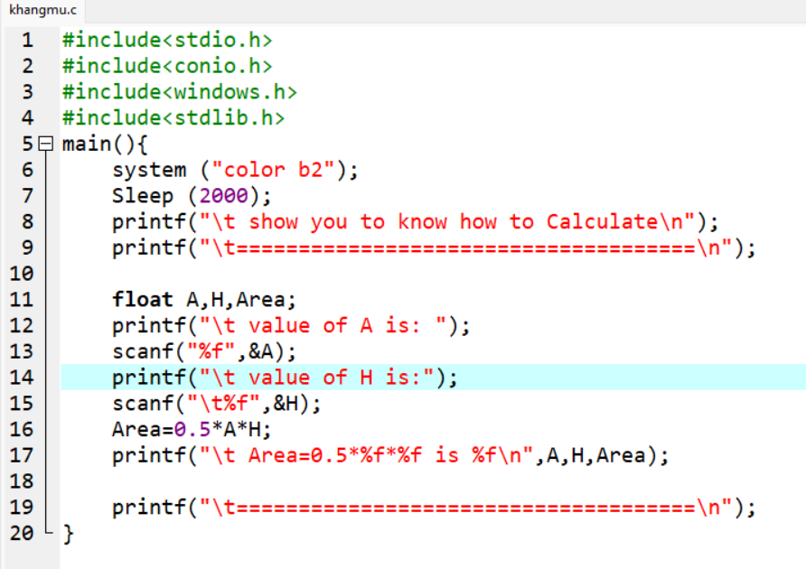
ຕົວຢ່າງເພີ່ມເຕີ່ມ:
ຈົ່ງຂຽນ Flowchart ຄິດໄລ່ເນື້ອທີຂອງຮູບສີ່ແຈ່ຄາງໝູ, ພ້ອມດ້ວຍຂຽນໂຄດ, ເຊີ່ງໃຫ້ຕົວປ່ຽນຄື່ດັ່ງລຸ່ມນີ້:
ປຕ ແພງຄໍາ ລາວຢາງໃຈ ພາສາຄອມພິວເຕີ C Language Programming
18

